Slide 1
Welcome
Stay Home
Stay Safe
করোনার এই কান্তি কালে আমরা একে অপরের প্রতি মানবিক হই।

Slide 2
01
শিক্ষক ও প্রতিষ্ঠান পরিচিতি

Slide 3
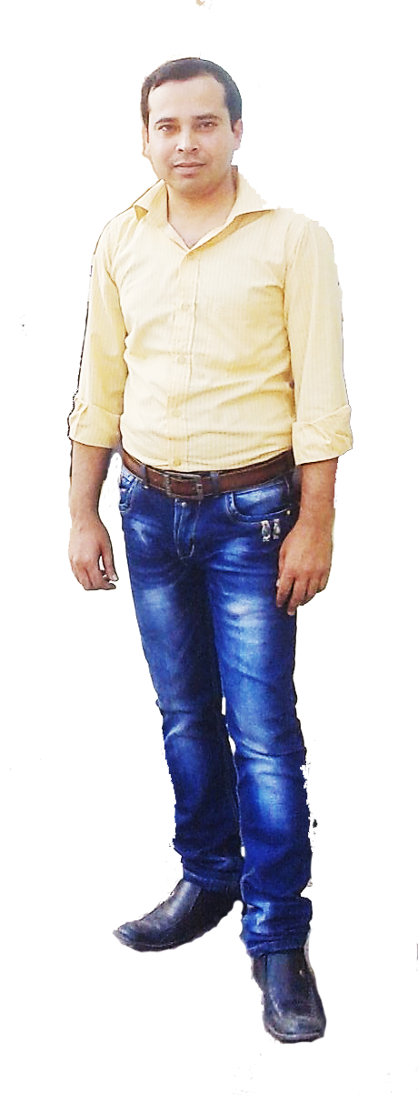
Introduce
MD.SHAHIN AL FARUK
LECTURER: ACCOUNTING.
UTTAR ABHAYNAGAR TECHNICAL SCHOOL AND COLLEGE.
KAMKUL ,SREDHORPUR ABHAYNAGAR , JESSORE ,

Slide 4
02
পাঠ পরিচিতি

Slide 5
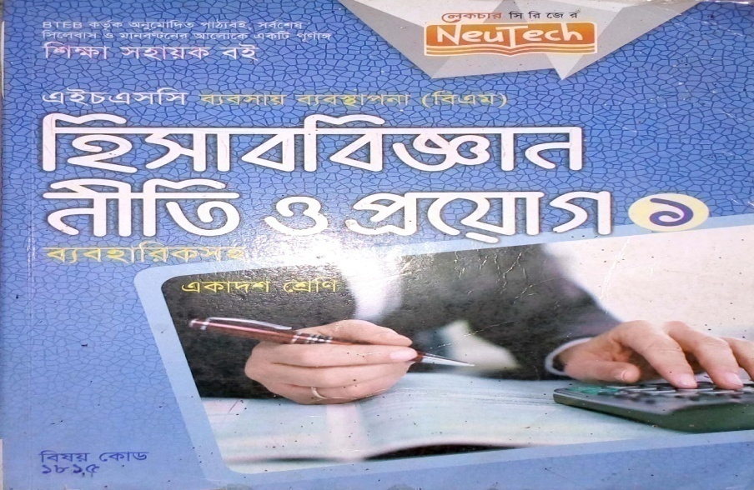
বিষয়
হিসাববিজ্ঞান নীতি ও প্রয়োগ
১
শেণি
অধ্যায়
একাদশ
৩.১ জাবেদা
১১
শিক্ষাক্রম
এইচএসসি ব্যবসায় ব্যবস্থাপনা
BMI

Slide 6
03
শিখনফল

Slide 7
পাঠ শেষে
জানতে পারবে…
01
জাবেদা কাকে বলে?
02
জাবেদাকে হিসাবের প্রাথমিক ও সহকারী বই হয় কেনো?
03
জাবেদা দাখিলার নিয়ম
04
জাবেদার প্রচলিত ছক
05
গাণিতিক সমস্যা ও সমাধান

Slide 8
04
পাঠ আলোচনা

Slide 9
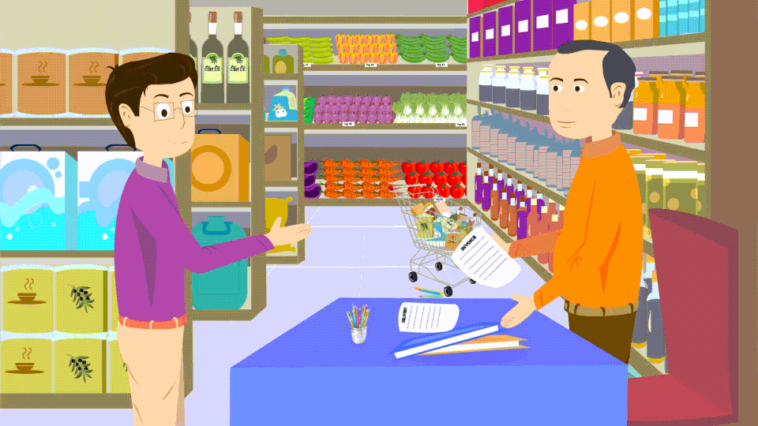
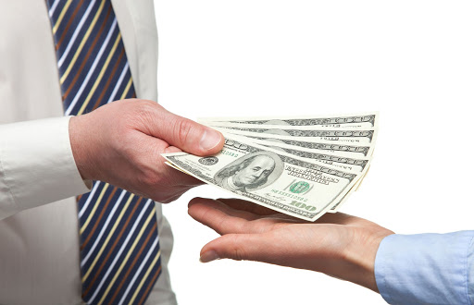
চিত্র দুটিতে কি দেখতে পাও?

Slide 10
পাঠ আলোচনা
01
জাবেদা কাকে বলে?
উত্তরঃ কোনো প্রতিষ্ঠানে আর্থিক
লেনদেন সংগঠিত হওয়ার সাথে সাথে সেগুলোকে ডেবিট ও ক্রেডিট দিক বিশ্লেষণ করে সংক্ষিপ্ত বিবরণ সহ তারিখ অনুযায়ী ক্রমান্বয়ে সাজিয়ে যে প্রাথমিক বইয়ে সর্ব প্রথম
লিপিবদ্ধ করা হয় তাকে জাবেদা বলে।
উদাহরণঃ
জানুয়ারি ১,২০২০
শ্রমিকের মজুরি প্রদান ১,০০০ টাকা
তারিখ
হিসাবের খাত ও ব্যাখ্যা
খ.পৃ
টাকা
টাকা
২০২০
মজুরি হিসাব ডেবিট
১,০০০
জানু.১
নগদান হিসাব ক্রেডিট
১,০০০
( নগদে মজুরি প্রদান )

Slide 11
পাঠ আলোচনা
02
জাবেদাকে হিসাবের প্রাথমিক ও সহকারী বই হয় কেনো?
উত্তরঃ (ক) জাবেদাকে হিসাবের প্রাথমিক বই বলার কারণ—কোনো লেনদেন সংগঠিত হলে তা খসড়া আকারে সংক্ষিপ্ত বিবরণ ও তারিখ অনুসারে সর্ব প্রথম এই বইয়ে লেখা হয়। পরবতীতে তা খতিয়ানে স্থান্তর করা হয়। তাই এক প্রাথমিক বই বলে।
(খ) জাবেদাকে সহকারী বই বলার কারণ-- লেনদেন কে স্থায়ী ভাবে খতিয়ানভূক্ত করতে হলে ঐ লেনদেনের তথ্য গুলো জাবেদা বই হতে সংগ্রহ করা হয় সুতরাং জাবেদা একটি সহকারী বই।

Slide 12
পাঠ আলোচনা
৬। উত্তোলন হিসাবের ক্ষেত্রেঃ
হ্রাস/কমলে ডেবিট
বৃদ্ধি পেলে ক্রেডিট
03
জাবেদা দাখিলার নিয়ম
১। সম্পদ হিসাবের ক্ষেত্রেঃ
বৃদ্ধি পেলে ডেবিট
হ্রাস পেলে ক্রেডিট
হিসাব সমীকরণের উপাদান গুলোর থেকে জাবেদাদাখিলার নিয়মঃ
A=L+(C+I-E-D)
২। দায় হিসাবের ক্ষেত্রেঃ
হ্রাস/কমলে ডেবিট
বৃদ্ধি পেলে ক্রেডিট
A=Assets সম্পদ
৩। মুলধন/স্বত্বাধিকার হিসাবের ক্ষেত্রেঃ
হ্রাস/কমলে ডেবিট
বৃদ্ধি পেলে ক্রেডিট
L=Liability দায়
C=Capital মুলধন/স্বত্বাধিকার
I=Income আয়
৪। আয় হিসাবের ক্ষেত্রেঃ
হ্রাস/কমলে ডেবিট
বৃদ্ধি পেলে ক্রেডিট
E=Expenditure ব্যয়/খরচ
D=Drawing উত্তোলন
৫। ব্যয়/খরচ হিসাবের ক্ষেত্রেঃ
বৃদ্ধি পেলে ডেবিট
হ্রাস/কমলে ক্রেডিট

Slide 13
পাঠ আলোচনা
04
জাবেদার প্রচলিত ছক
উত্তরঃ কোনো প্রতিষ্ঠানে আর্থিক
লেনদেন সংগঠিত হওয়ার সাথে সাথে সেগুলোকে ডেবিট ও ক্রেডিট দিক বিশ্লেষণ করে সংক্ষিপ্ত বিবরণ সহ তারিখ অনুযায়ী ক্রমান্বয়ে সাজিয়ে একটি ছকে লেখা হয়। নিম্নে জাবেদার ছকের সংক্ষিপ্ত পরিচয় তুলে ধরা হলো।
উদাহরণঃ
জানুয়ারি ১,২০২০
শ্রমিকের মজুরি প্রদান ১,০০০ টাকা
তারিখ
হিসাবের খাত ও ব্যাখ্যা
খ.পৃ
টাকা
টাকা
২০২০
মজুরি হিসাব ডেবিট
১,০০০
জানু.১
নগদান হিসাব ক্রেডিট
১,০০০
( নগদে মজুরি প্রদান )

Slide 14
গাণিতিক সমস্যা ও সমাধান
05

Slide 15
সমাধান :
সমস্যা :
জনাব আসাদ এর
২০২০
জানুয়ারি ১, নগদ ৫০,০০০ টাকা নিয়ে আসাদ
ব্যবসা শুরু করে।
জাবেদা
বিবরণ
খ:পৃ
ডেবিট
টাকা
ক্রেডিট
টাকা
তারিখ
জানুয়ারি ১৩, নগদ ১০,০০০ টাকা দিয়ে আসবাবপত্র
ক্রয়।
২০২০
নগদান হিসাব ডে.
৫০,০০০
জানুয়ারি
মুলধন হিসাব ক্রে.
১
৫০,০০০
জানুয়ারি ২৮, বিক্রয় ১২,০০০ টাকা
(নগদ টাকা মুলধন হিসাবে এনে ব্যবসা শুরু).
আসবাবপত্র হিসাব ডে.
১০,০০০
A=L+(C+I-E-D)
,, ১৩
নগদান হিসাব ক্রে.
১০,০০০
(নগদ টাকা দিয়ে আসবাবপত্র ক্রয়).
সমীকরণে প্রভাব:
সমীকরণে প্রভাব:
সমীকরণে প্রভাব:
,, ২৮
নগদান হিসাব ডে.
১২,০০০
নগদ টাকা বৃদ্ধি পাওয়ায়
A= সম্পদ বৃদ্ধি
A= সম্পদ বৃদ্ধি
আসবাবপত্র বৃদ্ধি পাওয়ায়
A= সম্পদ বৃদ্ধি
নগদ টাকা বৃদ্ধি পাওয়ায়
বিক্রয় হিসাব ক্রে.
১২,০০০
বিক্রয় /আয় বৃদ্ধি পাওয়ায়
I = আয় বৃদ্ধি
A= সম্পদ হৃাস
নগদ টাকা কমে যাওয়ায়
C= মুলধন বৃদ্ধি
মালিকানাস্বত্ত্ব বৃদ্ধি পাওয়ায়
(নগদ টাকায় পন্য বিক্রয়).
নিয়মঃ
সম্পদ বৃদ্ধি পেলে ডেবিট
হ্রাস পেলে ক্রেডিট
নিয়ম:
সম্পদ বৃদ্ধি পেলে ডেবিট
সম্পদ হ্রাস পেলে ক্রেডিট
নিয়ম:
মুলধন হ্রাস/কমলে ডেবিট
মুলধন বৃদ্ধি পেলে ক্রেডিট
নিয়ম:
আয় হ্রাস/কমলে ডেবিট
আয় বৃদ্ধি পেলে ক্রেডিট
নিয়ম:
সম্পদ বৃদ্ধি পেলে ডেবিট
সম্পদ হ্রাস পেলে ক্রেডিট
৭২,০০০
৭২,০০০

Slide 16
06
পাঠ মুল্যায়ন

Slide 17
পাঠ মুল্যায়ন
প্রশ্ন ১: জাবেদাকে বলা হয় হিসাবের--
(১) প্রধান বই
প্রশ্ন ২: জাবেদায় কয়টি পক্ষ থাকে?
01
(২) পাকা বই
উত্তর: প্রাথমিক বই
(১) ১ টি
(৩) প্রাথমিক বই
02
(২) ২টি
উত্তর: ২টি
(৪) কোনটই না
(৩) ৩টি
(৪) কোনটই না
প্রশ্ন ৩: সম্পদ হিসাব বৃদ্ধি পেলে কি হয়?
প্রশ্ন ৪: বিক্রয় কি হিসাব?
(১) ডেবিট
(১) আয়
03
(২) ক্রেডিট
উত্তর: ডেবিট
04
(২) ব্যয়
উত্তর: আয় হিসাব
(৩) উভয়ই
(৩) দায়
(৪) কোনটই না
(৪) সম্পদ

Slide 18
https://www.youtube.com/channel/UC669vZttcbQ6YpM_nCM1eLQ?view_as=subscriber
https://medatecblog.wordpress.com/
http://uatsac.edu.bd/
https://web.facebook.com/profile.php?id=100027578862926
THANK YOU

